Slide 1

PREZENTACE
SPOLEČNOSTI
Hardware a software pro automatizaci budov
www.domat.cz

Slide 2

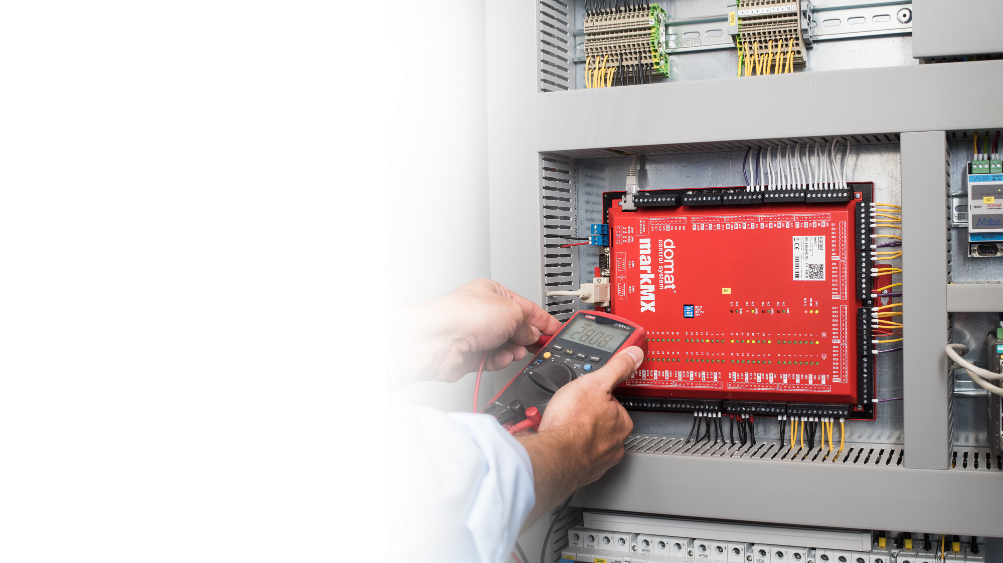
FAKTA O SPOLEČNOSTI
  Založeno 2004
  Komplexní portfolio produktů a služeb pro měření a regulaci
  TOP 2 v ČR v řízení budov
  Společnost aktivně působí ve 27 zemích světa
  Obrat 250 mil. Kč / rok, 60 členů týmu
www.domat.cz

Slide 3
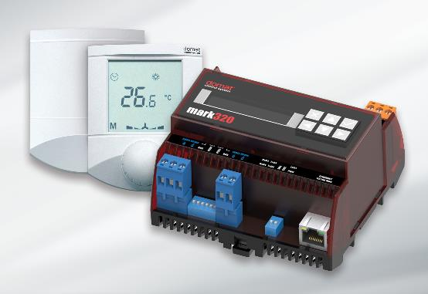
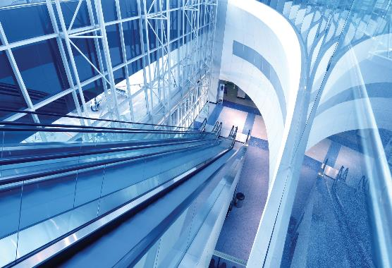
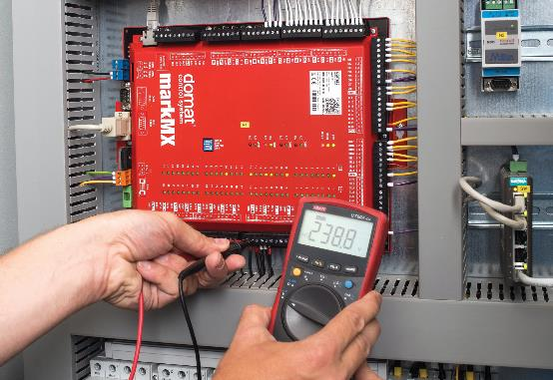
PORTFOLIO
  PRODUKTOVÝ PRODEJ
  SYSTÉMOVÁ ŘEŠENÍ
  BEZPEČNOST A ZPRACOVÁNÍ TECHNOLOGICKÝCH DAT
  SERVIS A PROVOZOVÁNÍ APLIKACÍ
www.domat.cz

Slide 4

SEGMENTY TRHU
  BUDOVY
  Business a Office centra, shopping/retail parky, hotely a resorty, nemocnice a školy, sportovní areály, výrobní závody, logistická centra..
  ENERGETIKA
  Centrální zásobování teplem, odečty spotřeb energií, řízení ¼ maxima, řízení tepelných čerpadel, TOP 1 v ČR a SR monitoring pro solární elektrárny
  ... všude tam, kde má být uživatelský komfort a úspory energie …
www.domat.cz

Slide 5

REFERENCE BUDOVY
  VIP partneři:
  Interspar a Spar – 300 objektů (ČR, HU, SLO, HR), BILLA – 250 objektů, Penny Market – 413 objektů, AmRest : KFC – 127 objektů, Starbucks – 45 objektů, BurgerKing – 53 objektů, Porsche Inter Auto – 6 objektů, Popeyes
  Zajímavé reference ČR + zahraničí:
  Telurie Skrchov - výroba barev a laků, Ex prostředí, návaznosti na výrobu
  City Centrum České Budějovice - inteligentní office centrum, 15.000 DB
  Hotel Palace ***** (Vienna Int.), Praha
  OWI Olympus Medical Products – čisté prostory
  TV vysílač Žižkov – řízení klimatizace
  IMPACT – centrum pro boj s počítačovým terorismem (Malajsie)
  Nemocnice Luanda (Angola)
  Sacre Coeur – bytový komplex
  ZÚ Tokio (JP), ZÚ Londýn (GB)
  Galerie Harfa, Praha
  Česká Spořitelna a.s. – řízení TZB na pobočkách, napojení na centrálu EM
  Main Point Pankrác (MPP) a V-Tower
  Hotelový resort Hilton Rijeka Costabella, Chorvatsko
  Majaland, Praha
  Logistické centrum Lidl, Buštěhrad
  Císařské lázně, Karlovy Vary
www.domat.cz

Slide 6

REFERENCE ENERGETIKA
  Vytápění sídlištních domů tepelnými čerpadly;
  největší aplikace ve střední Evropě v použití TČ vzduch-voda
  Technopark Pardubice;
  největší aplikace ve střední Evropě v použití TČ voda-voda
  Řízení a monitoring centrálního zásobování teplem CZT Trenčín (SK)
  Solární elektrárny – systém pro řízení a monitorování;
  instalace o celkové kapacitě 418 MWp
  (CZ, SK, DE, BE, IT, BG). Dvě ze tří největších fotovoltaických elektráren ČEZ: FVE Ševětín (27 MWp) a FVE Vranovská Ves (16 MWp)
  Lokální distribuční sítě (LDS) sběr dat
  a fakturačních měření pro ca. 5000 odběrných míst
www.domat.cz

Slide 7
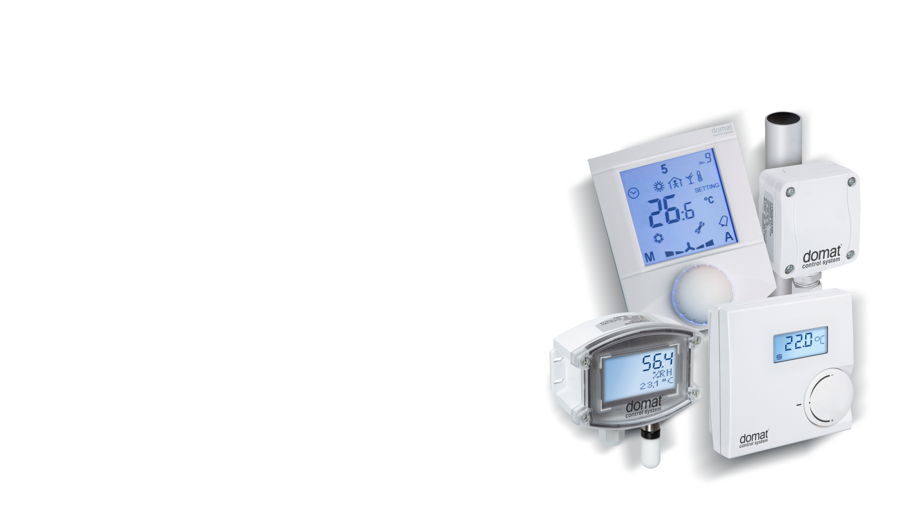
TOPOLOGIE SYSTÉMU
PERIFERIE
  Kompletní a ucelená řada periferií Domat
  Čidla teploty, vlhkosti, tlaku, kvality vzduchu (VOC, CO₂) a intenzity osvětlení
  pro vnitřní i venkovní použití
  Termostaty pro vzduch i vodu
  Bezpečnostní a havarijní prvky
  Ventily a serva až do DN150 (horká voda, vzduch, chladicí směsi)
www.domat.cz

Slide 8
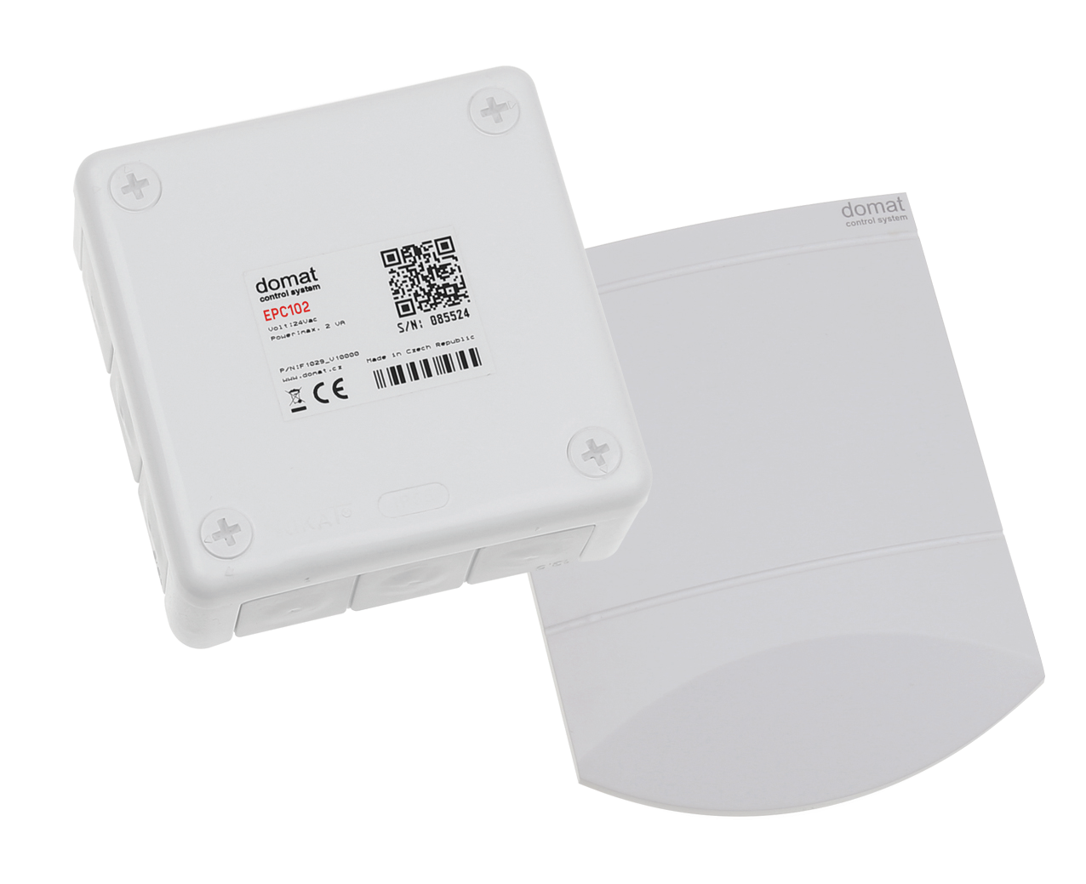
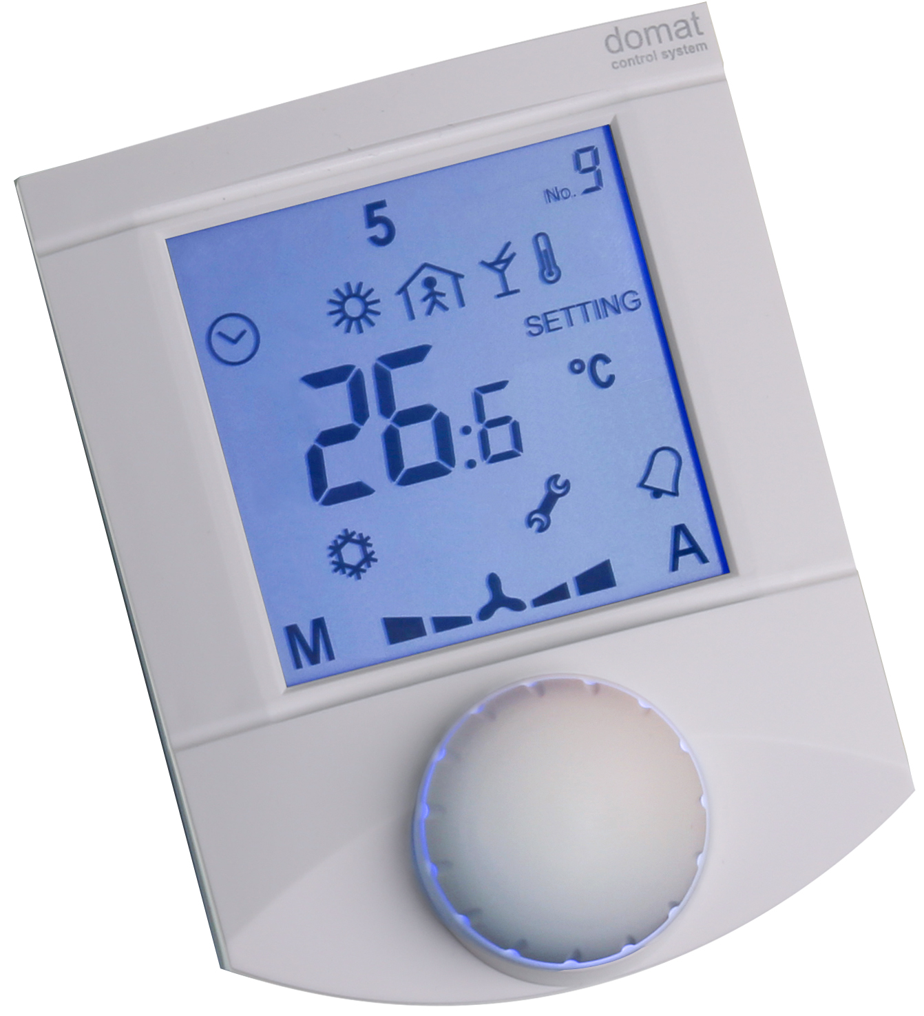
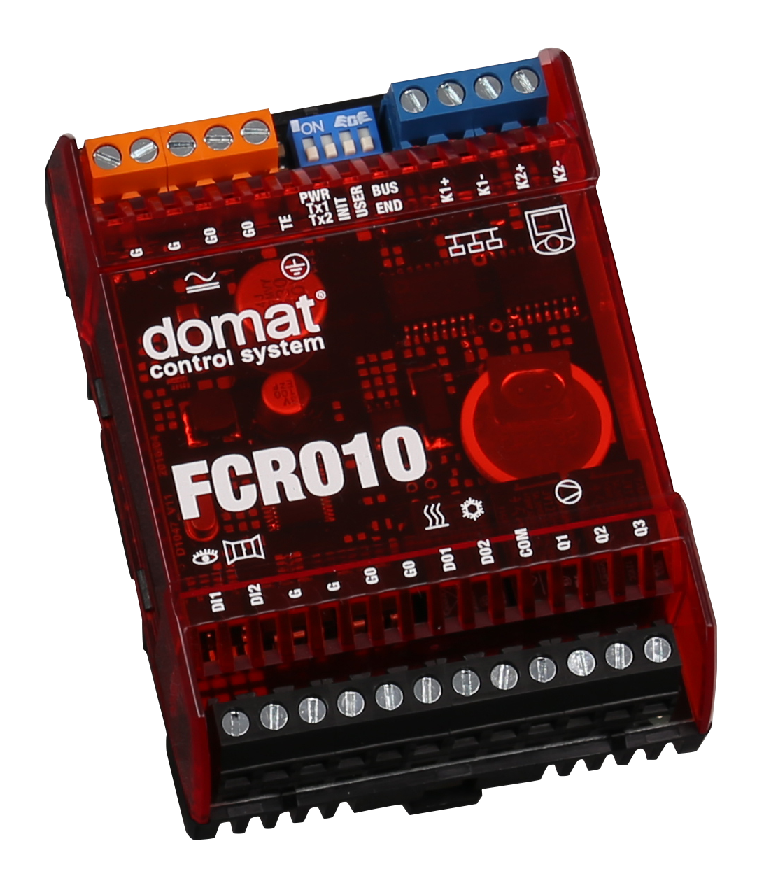
TOPOLOGIE SYSTÉMU
  POKOJOVÉ OVLADAČE A REGULÁTORY
  Vývoj a výroba v České republice
  (IRC) regulace jednotlivých místností
  Velký výběr typů pro široké možnosti použití – ovladače, regulátory, fancoil regulátory, regulátory vhodné pro EPC projekty
  Regulátory lze použít samostatně nebo ve spojení s nadřazeným systémem (PLC)
  Jednoduché uvedení do provozu při rozsáhlých možnostech nastavení
www.domat.cz

Slide 9
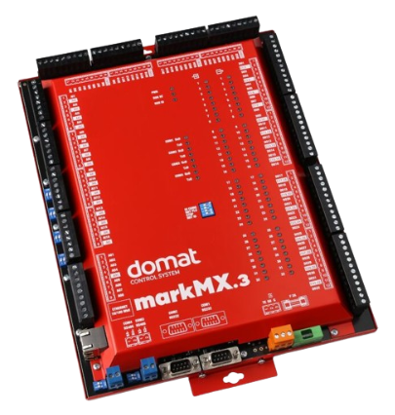
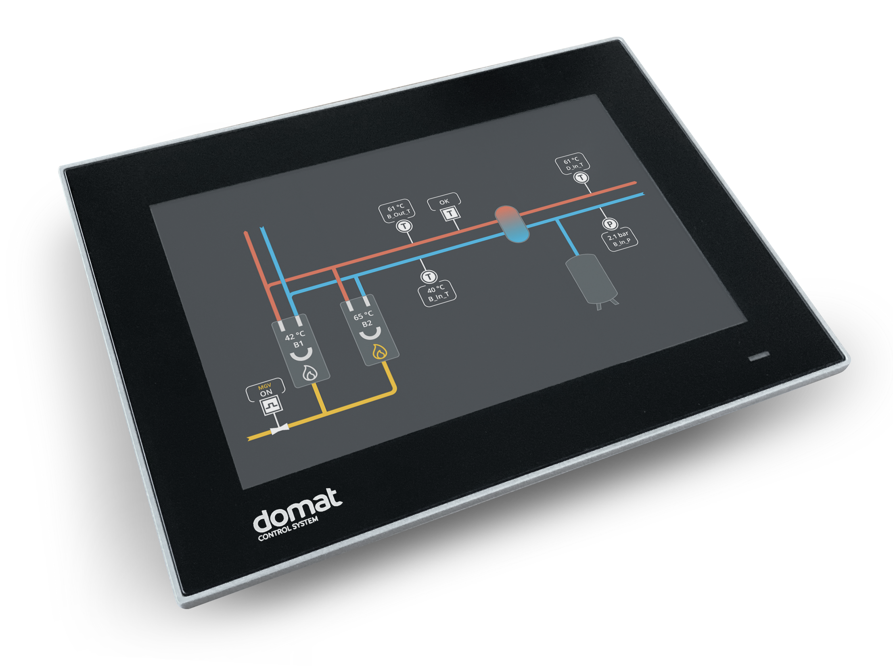
TOPOLOGIE SYSTÉMU
PLC, GRAFICKÉ TERMINÁLY
  Vývoj a výroba v České republice
  Procesní stanice, PLC regulátory,
  Rozšiřující I/O moduly, distribuované I/O
  Široké možnosti integrace zařízení třetích stran
  Množství převodníků mezi standardními protokoly
  a fyzickými sběrnicemi
  Grafické dotykové ovládací panely (7“, 10“, 15“)
www.domat.cz

Slide 10
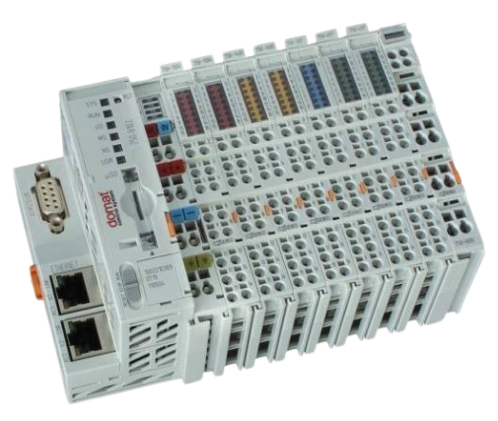
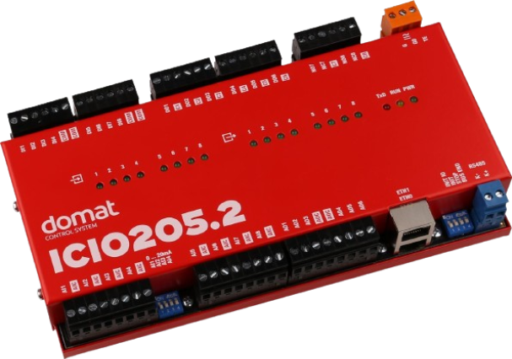
TOPOLOGIE SYSTÉMU
REGULÁTORY MARK A WALL
  S našimi regulátory budete mít oporu ve dvou různých systémech:
  wall (kartový)
  mark (modulární)
www.domat.cz

Slide 11

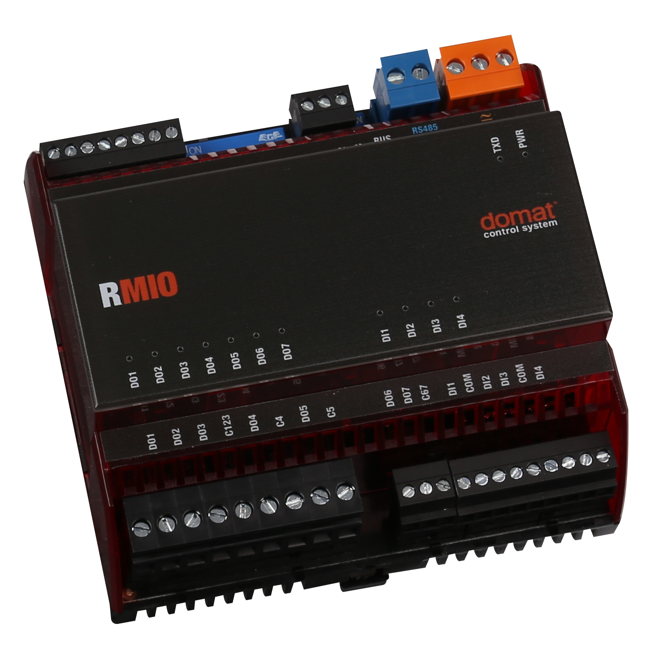
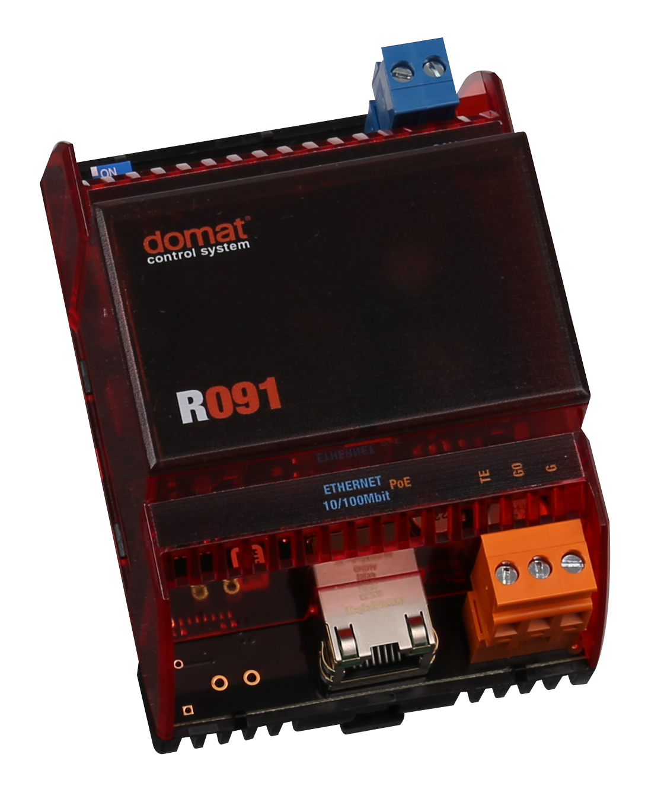
TOPOLOGIE SYSTÉMU
MODULY a PŘEVODNÍKY
  Vývoj a výroba v České republice
  Různé varianty vstupně-výstupních modulů DI, DO, AO, AI (R, U, I )
  Převodníky standardních fyzických sběrnic RS485, RS232, Modbus na ETHERNET i mezi sebou
  Převodníky pro integraci osvětlení DALI
  Převodníky pro integraci sběrnic třetích stan
  P-bus I/O Landis&Gyr, SAUTER sběrnice DL, BELIMO MP-bus
  Převodníky pro integraci měřičů energií M-Bus
www.domat.cz

Slide 12


KOMUNIKAČNÍ PROTOKOLY A STANDARDY
  Podporované standardy:
  Otevřené protokoly: OPC klient/server, Modbus RTU/TCP, Modicon standard,
  BACnet, DDE Client
  Firemní protokoly: DDC a PLC protokoly, cca. 60 komunikačních protokolů
  s různými zařízeními (Siemens, JCI, Sauter, Honeywell atd.)
  Odečty energií: M-bus – až 60 typů/výrobců měřičů, další na požádání zdarma
  Zakázkový vývoj komunikačních driverů včetně rozsáhlé stávající sady
www.domat.cz

Slide 13

UCELENÁ RODINA NÁSTROJŮ A APLIKACÍ PRO ENERGETICKÝ MANAGEMENT A ŘÍZENÍ SYSTÉMŮ BUDOV
  Domat PROXY - služba, která umožňuje přístup k PLC v síti LAN bez nutnosti zřizovat přístup do sítě přes veřejnou IP adresu.
  Domat WEB - webový server v PLC pracuje s webovými stránkami, vytvořenými v HMI Editoru, který je integrován do Domat IDE.
  Domat RUNTIME - licence pro software, který zpracovává zkompilované projekty Domat.
  Domat OPC - komunikační rozhraní pro vzdálený monitoring, ovládání a integraci do aplikací.
www.domat.cz

Slide 14


INTUITIVNÍ VÝVOJOVÉ PROSTŘEDÍ
  Prověřený způsob programování dle normy IEC 61 131-3
  (Funkční bloky a strukturovaný text)
  Integrované VVK knihovny
  Online dohled, monitoring, údržba
  Dálkové ovládání včetně možných strukturálních změn
  Stejný postup pro různé HW platformy
www.domat.cz

Slide 15



MODERNÍ GRAFICKÉ OVLÁDÁNÍ
  Grafický editor pro tvorbu obrazovek pro dotykové panely zdarma
  Webová vizualizace přímo v PLC, ovládání přes grafický panel
  (Online grafy, časové programy, alarmy)
  Několik úrovní ovládání: Místní LCD displeje,
  nadřazené terminály textové nebo grafické, vizualizace
  Otevřený systém: poskytujeme protokol
  pro integraci do cizích vizualizací
  OPC server zdarma
www.domat.cz

Slide 16
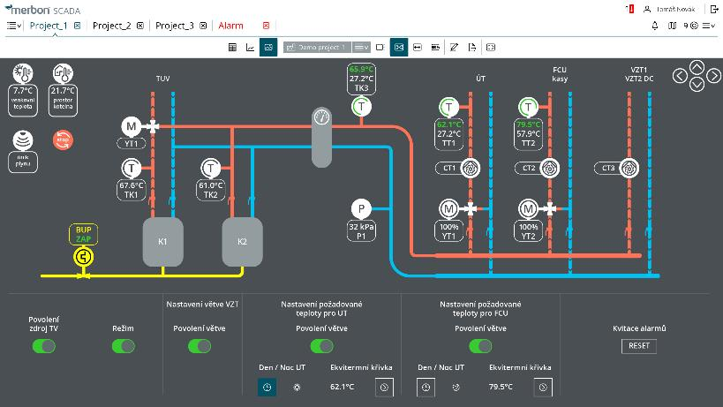
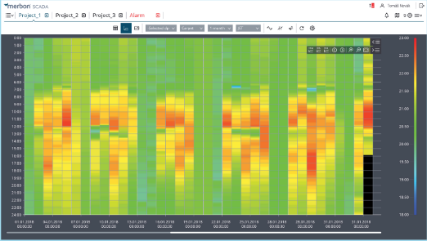
ROBUSTNÍ WEBOVÉ DISPEČINKY
SCADA
  Přístup odkudkoliv přes webový prohlížeč:
  Grafická schémata a půdorysy (animace, uživatelské poznámky, ovládání)
  Analýza historických dat (liniové, sloupcové a modulo grafy, rozdílové i tzv. kobercové grafy).
  Export a sdílení dat (HTML odkazy, obrázky, tabulky nebo text).
  Správa uživatelů a jejich rolí, přístupové logy
  Správa a odbavení alarmů včetně chyb komunikace
  Technický náhled pomocí tabulky datových bodů
  Rychlé hledání a filtrování ve stromové struktuře, následný výběr/označení s výběrem akce.
www.domat.cz

Slide 17


REKAPITULACE
VÝHODY SYSTÉMU
CÍLE SPOLEČNOSTI
  Uživatelský komfort, jednoduchost
  Otevřenost a kompatibilita
  Úplnost a ucelenost
  Úspora energií
  Kvalitní technická podpora
  Zůstat na blízku
  Odpovědnost
  Flexibilita
  Proaktivita
  Kvalita
www.domat.cz

Slide 18
PROSTOR
PRO VAŠE DOTAZY
Domat Control System s.r.o. - www.domat.cz
Sídlo společnosti
U Panasonicu 376
530 06 Pardubice
Pobočka Klecany
Třebízského nám. 424
250 67 Klecany
2021 © Domat Control System s.r.o.
www.domat.cz

